Slide 1

Chapitre 7- Schéma de Lewis
 | Configuration électronique | Nb d’électrons de valence | Représentation de l’atome avec les électrons de valence | Nb d’électrons à gagner pour être stable
Hydrogène(H) | 1s¹
Carbone (C) | 1s² 2s² 2p²
Chlore (Cl) | 1s² 2s² 2p⁶ 3s² 3p⁵
Oxygène (O) | 1s² 2s² 2p⁴
Azote (N) | 1s² 2s² 2p³
1
H
1 car 1+1 = 2
4
C
4 car 4+4 = 8
7
Cl
1 car 7+1 = 8
6
O
2 car 6+2 = 8
5
N
3 car 5+3 = 8

Slide 2
H H

Slide 4
Chapitre 7- Schéma de Lewis
 | Configuration électronique | Nb d’électrons de valence | Représentation de l’atome avec les électrons de valence | Nb d’électrons à gagner pour être stable
Hydrogène(H) | 1s¹
Carbone (C) | 1s² 2s² 2p²
Chlore (Cl) | 1s² 2s² 2p⁶ 3s² 3p⁵
Oxygène (O) | 1s² 2s² 2p⁴
Azote (N) | 1s² 2s² 2p³
1
H
1 car 1+1 = 2
4
C
4 car 4+4 = 8
7
Cl
1 car 7+1 = 8
6
O
2 car 6+2 = 8
5
N
3 car 5+3 = 8

Slide 5
Pour chaque molécule, donner sa formule brute, et compléter les schémas de Lewis en ajoutant les doublets liant et non liant
H
H
Cl
H
C
H
H
O
O
Cl
Cl
C
Cl
Cl

Slide 6
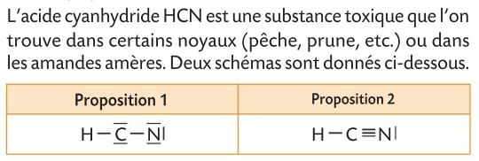
Parmi les schémas de Lewis ci-dessous, l’un est faux.
1- Donner la formule brute de la molécule
2- Indiquer quel est le schéma de Lewis correct en justifiant

Slide 7
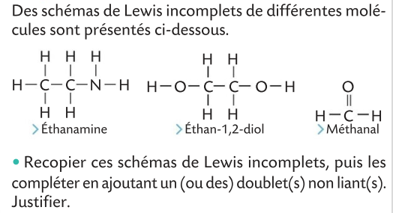

Slide 8
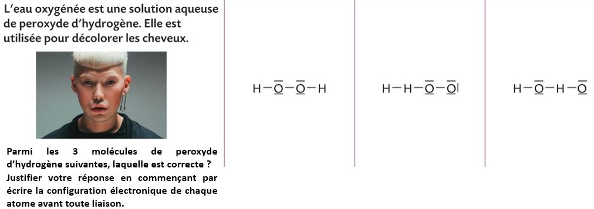

Slide 9
Cl
Cl
C
Cl
Cl

Slide 10
H
H
H
H
C
H
H
Cl
H
Cl
Cl
C
Cl
H
O
H
Cl
H
C
N

Slide 11
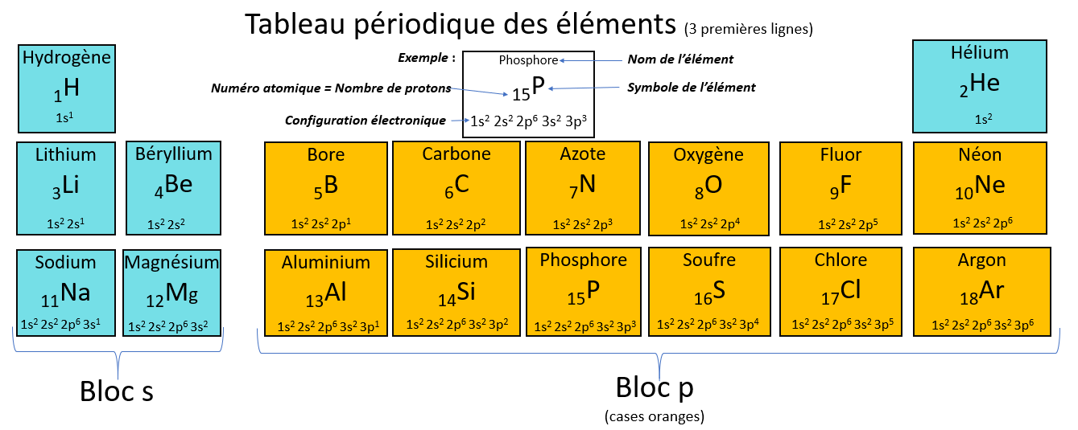
 | Nb d’électrons de valence | Représentation de l’atome avec les électrons de valence | Nb d’électrons à gagner pour être stable
Hydrogène
Carbone
Chlore
Oxygène
Azote
1
H
1 car 1+1 = 2
H
H
H
4
C
4 car 4+4 = 8
H
C
H
7
Cl
1 car 7+1 = 8
H
6
O
2 car 6+2 = 8
5
N
3 car 5+3 = 8

Slide 12
 | Configuration électronique | Nb d’électrons de valence | Représentation de l’atome avec les électrons de valence | Nb d’électrons à gagner pour être stable
Hydrogène(H) | 1s¹
Carbone (C) | 1s² 2s² 2p²
Chlore (Cl) | 1s² 2s² 2p⁶ 3s² 3p⁵
Oxygène (O) | 1s² 2s² 2p⁴
Azote (N) | 1s² 2s² 2p³
1
H
1 car 1+1 = 2
4
C
4 car 4+4 = 8
H
H
7
Cl
1 car 7+1 = 8
H
6
O
2 car 6+2 = 8
H
C
H
H
H
Cl
5
N
3 car 5+3 = 8
Cl
Cl
C
Cl
H
O
H
Cl
H
C
N

